Slide 1
TiM POINTER
Tim team: 김경현 박건형 손민재

Slide 2
요구사항 분석
일반 모니터를 터치가 가능하게 한다
화면크기에 영향을 받지 않고 터치를 한다
화면 크기와 해상도에 맞춰 계산을 달리한다.
드래그, 더블 터치 등 여러 터치 제스처를 한다
드래그 : 아이콘을 옮기거나 텍스트 블록을 선택하는 등의 기능
더블터치 : 프로그램을 실행하는 기능
싱글터치 : 버튼을 누르는 기능
탭&드래그 : 확대, 축소 등을 할 수 있는 기능

Slide 3
개발목표
개발목표 | ※ 개발의 필요성, 현재 기술(제품)의 한계점
 | 현재 터치 스크린은 각 디스플레이에 맞춰 제작되고 장착되어 나오기 때문에 일반인 대부분은 터치가 되는 제품을 따로 구매한다. 대형 화면용 터치시스템은 비용이 많이든다. 그래서 화면 크기에 상관없이 쉽게 설치하여 쓸수 있는 터치 시스템이 필요하다.
개발범위 | ※ 전체 시스템 사용 환경 중에서 개발하려는 내용 및 범위
 | 윈도우 10, 60인치 이하의 화면

Slide 4
블루투스 모듈
신뢰성 있는 프로토콜을 사용해야한다. http://dsnight.tistory.com/tag/RFCOMM UUID에 따라 무수히 많은 프로토콜을 사용 할 수 있다.
BLE Notification Listen 모드 : BLE에서 값이 나오는것을 지속적으로 수신하는 모드. http://www.makewith.co/page/project/1004/story/2392/
http://smartits.tistory.com/18 : LE의 Notification은 GATT계층을 활용한 통신.
센서 번호, 센서값을 전송하고 타임스탬프와 함께 활용.

Slide 5
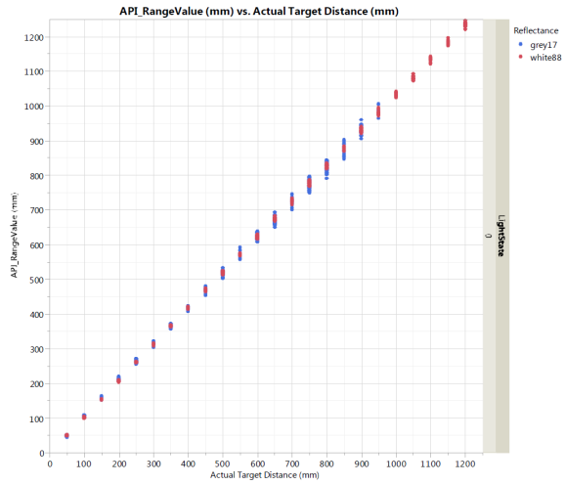
센서 테스트
센서를 테스트한 결과
멀어 질 수 록 더 멀게 측정이 되는 경향이 있음
오차가 많이 크지 않아서 사용하는 데는 문제가 없음
하지만 센서의 일부분을 가리는 것도 측정되어 버려서 적외선을 막을 방법을 구상해야함

Slide 6
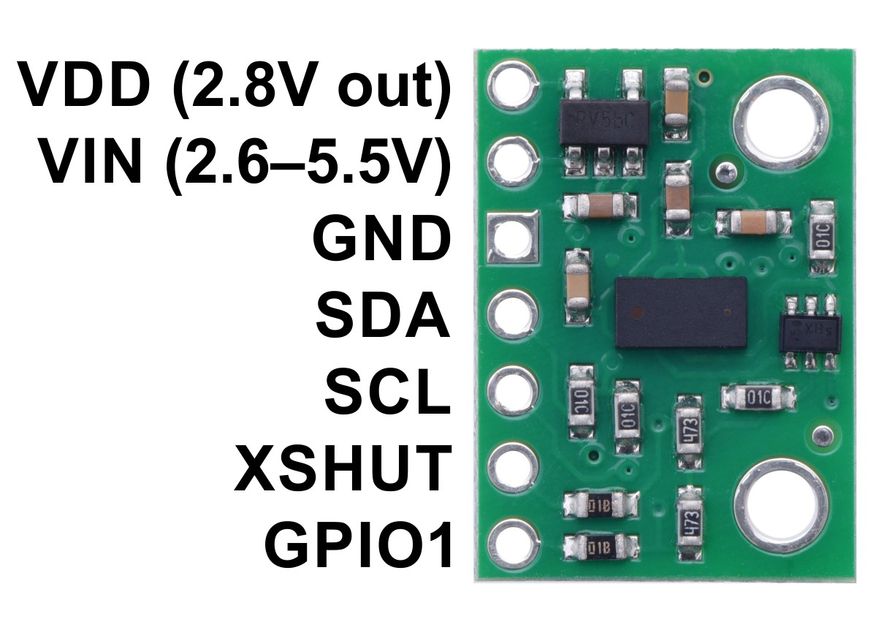
Tof센서
표기상 정확도가 2cm 이내지만, 캘리브레이션 차이정도로 정지 물체값이 마구잡이로 바뀌지는 않음. 거리가 멀수록 좀더 먼값으로 측정되는 경향이 있음.
색에 상관없이 거의 모든 물체를 탐지. (검은색 물체, 거울도 탐지.)
탐지 센서가 상당히 작아서 원하는대로 시야를 제한하기 어려움.
탐지를 여러 센서에서 동시에 하면 상호 간섭이 발생 할 수 있음.
I2C의 기본 주소가 동일하여 초기에 동시에 연결된채로 개별 컨트롤이 필요 : https://forum.pololu.com/t/vl53l0x-address-programming/11395 XSHUT핀을 추가로 사용

Slide 7
Tof센서 라이브러리 주요 함수
Init : 장치 초기화. 40ms 소요
SingleReading : 한번만 거리를 측정
ContinuousReading : 지속해서 거리를 측정. stopContinuous로 중지
-> 여러 장치를 시간을 분배해 사용해야해서 사용 불가.
set/getMeasurementTimingBudget : 센싱하는데 사용하는 시간. 20ms~ 200ms
set/getTimeout : 센싱이 바로 시작되지 않을때의 타임 아웃 정보
set/getAddress : 장치의 I2C 주소 설정

